Slide 1
DALLA SCUOLA UN LAVORO SICURO ”FORMAZIONE SPECIFICA Salute e Sicurezza nei Luoghi di Lavoro” 8 ore
Dipartimenti Sanità Pubblica
SERVIZI PREVENZIONE SICUREZZA AMBIENTI DI LAVORO
Rev. 2022

Slide 2
LUOGHI DI LAVORO
D.Lgs. 81/08
TITOLO II
CAPO I - ALL.IV
LUOGHI DI LAVORO

Slide 3
LUOGHI DI LAVORO
ILLUMINAZIONE
A meno che non sia richiesto diversamente dalle necessità delle lavorazioni e salvo che non si tratti di locali sotterranei, i luoghi di lavoro devono disporre di sufficiente luce naturale. In ogni caso, tutti i predetti locali e luoghi di lavoro devono essere dotati di dispositivi che consentono un’illuminazione artificiale adeguata per salvaguardare la sicurezza, la salute e il benessere dei lavoratori.
D.Lgs 81/2008 – ALLEGATO IV punto 1.10
ILLUMINAZIONE NATURALE E ARTIFICIALE DEI LUOGHI DI LAVORO

Slide 4
LUOGHI DI LAVORO
ILLUMINAZIONE
Gli impianti di illuminazione dei locali di lavoro e delle vie di circolazione devono essere installati in modo che il tipo d'illuminazione previsto non rappresenti un rischio di infortunio per i lavoratori.
Le superfici vetrate illuminanti ed i mezzi di illuminazione artificiale devono essere tenuti costantemente in buone condizioni di pulizia e di efficienza.
Gli ambienti, i posti di lavoro ed i passaggi devono essere illuminati con luce naturale o artificiale in modo da assicurare una sufficiente visibilità.
D.Lgs 81/2008 – ALLEGATO IV punto 1.10
ILLUMINAZIONE NATURALE E ARTIFICIALE DEI LUOGHI DI LAVORO

Slide 5
LUOGHI DI LAVORO
ILLUMINAZIONE
Illuminazione sussidiaria e di emergenza:
Illuminazione fornita con mezzi di sicurezza atti ad entrare immediatamente in funzione in caso di necessità e a garantire una illuminazione sufficiente per intensità, durata, per numero e distribuzione delle sorgenti luminose,
Fonti di luce portatili (fari – torce) tenuti in luoghi noti al personale e conservati in costante efficienza.
Per fermare in sicurezza macchine e impianti e abbandonare senza pericolo i luoghi di lavoro
D.Lgs 81/2008 – ALLEGATO IV punto 1.10
ILLUMINAZIONE NATURALE E ARTIFICIALE DEI LUOGHI DI LAVORO

Slide 6
LUOGHI DI LAVORO
ILLUMINAZIONE
Illuminazione naturale
deve essere:
sufficiente rispetto alla superficie del locale (rapporto illuminante)
con finestre ubicate preferibilmente su un solo lato (meglio se rivolto a nord, nord-est o nord-ovest), perpendicolari alle postazioni di lavoro, e schermabili.
uniforme, per evitare abbagliamenti e riflessi
Con postazioni di lavoro distanti almeno 1 m dalle finestre.
RAPPORTO ILLUMINANTE
1/10 - Laboratori
1/15 - Magazzini con presenza occasionale
1/8 - Uffici

Slide 7
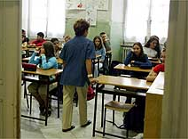
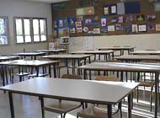
LUOGHI DI LAVORO
ILLUMINAZIONE NATURALE IN AULA
LUCE DA DIETRO
LUCE DAL FIANCO

Slide 8
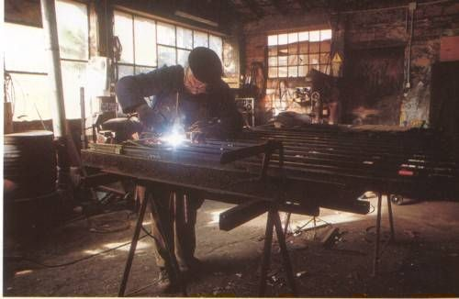
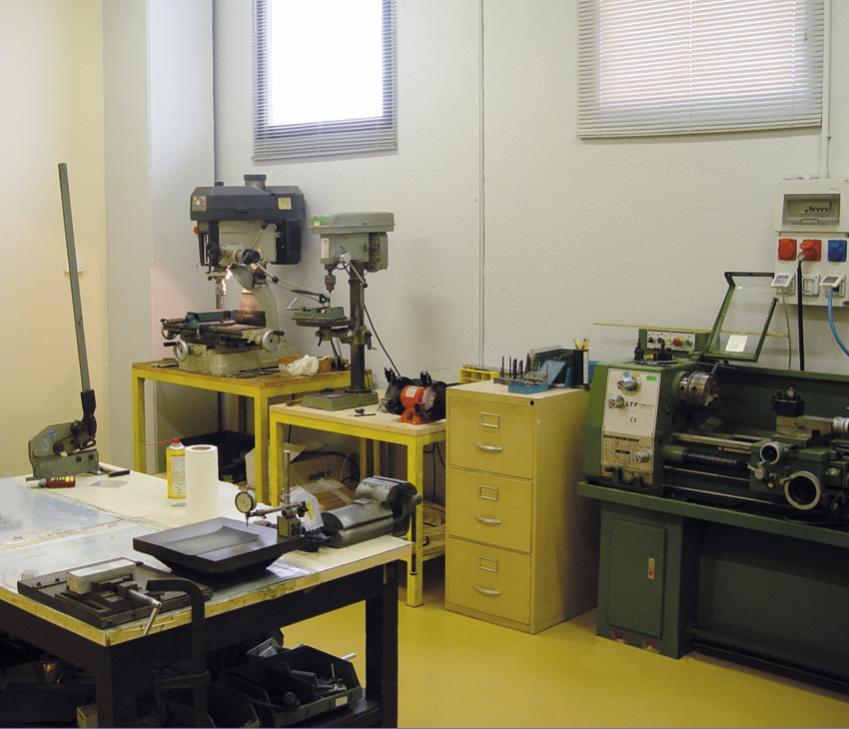
LUOGHI DI LAVORO
ILLUMINAZIONE NATURALE IN AULA
SI’ !
NO !

